Slide 1
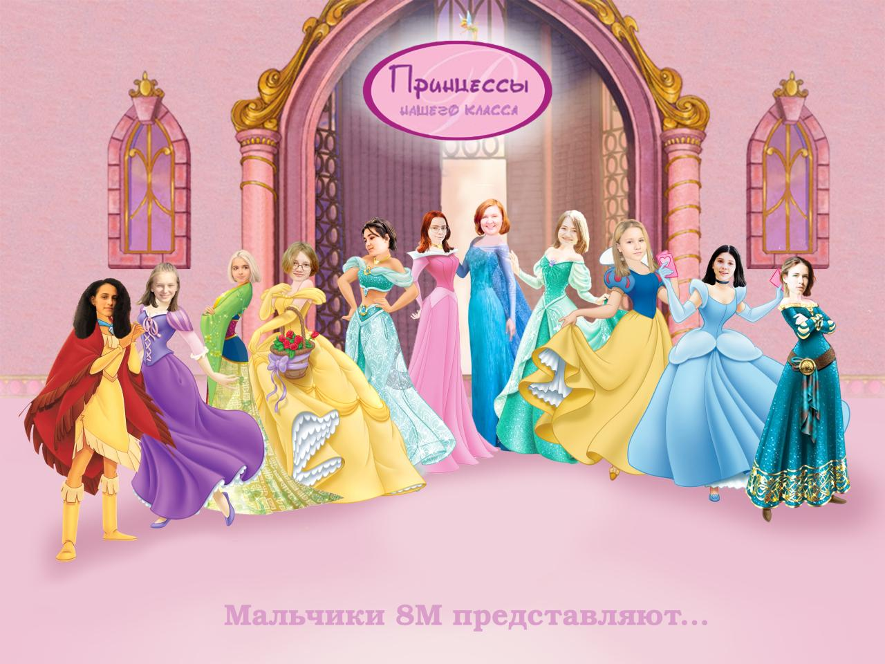
Тут плакат

Slide 2


Slide 3
8 марта это…?
1) День женской дружбы
2) День женского равноправия
3) День цветов
4) День недели

Slide 4
День женского равноправия
В 1977 году Организация Объединенных Наций предложила странам-участникам выбрать любой день для воспевания идей женского равноправия и мира во всём мире, им стало 8 марта.

Slide 5
Кто основал праздник 8 марта ?
1) Изабелла Эванс
2) Людовик ХIII
3) Клара Цеткин
4) Кристофер Коллинз

Slide 6
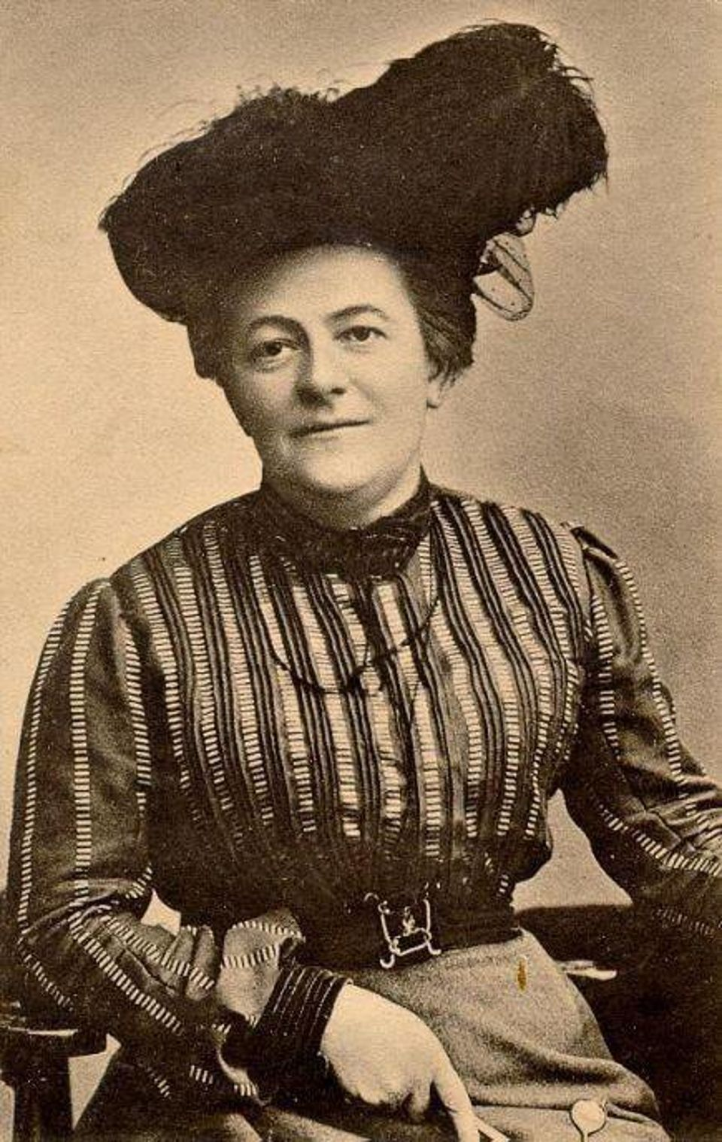
Клара Цеткин
Клара Цеткин сыграла важную роль в основании Второго интернационала и подготовила для его Учредительного конгресса речь о роли женщин в революционной борьбе. Считается, что она является автором идеи Международного женского дня — 8 марта.

Slide 7
В какой стране основали 8 марта ?
1) Франция
2) США
3) Австрия
4)Германия

Slide 8
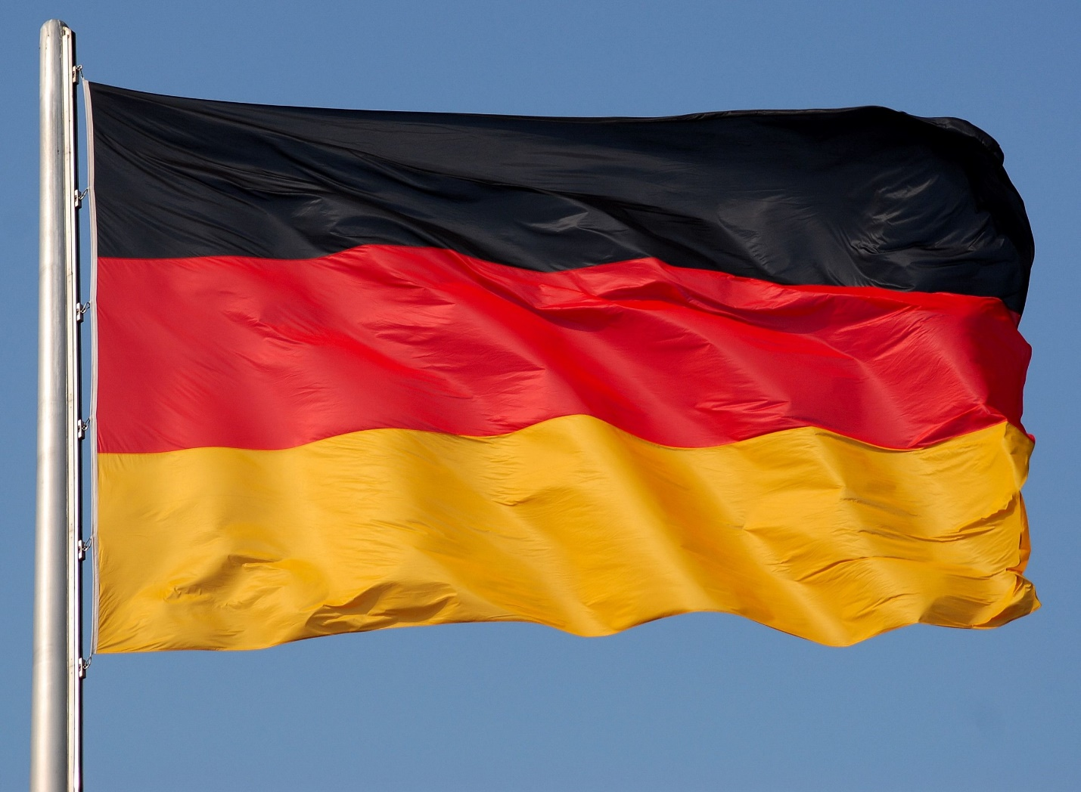
Германия

Slide 9
Где официально не отмечают праздник 8 марта ?
1)Арабские Эмираты
2)Казахстан
3)Германия
4)Китай

Slide 10
Германия

Slide 11

В Замбии 8 марта отмечают как…?
1)Женский день
2)День молодёжи
3)никак
4)День дружбы

Slide 12
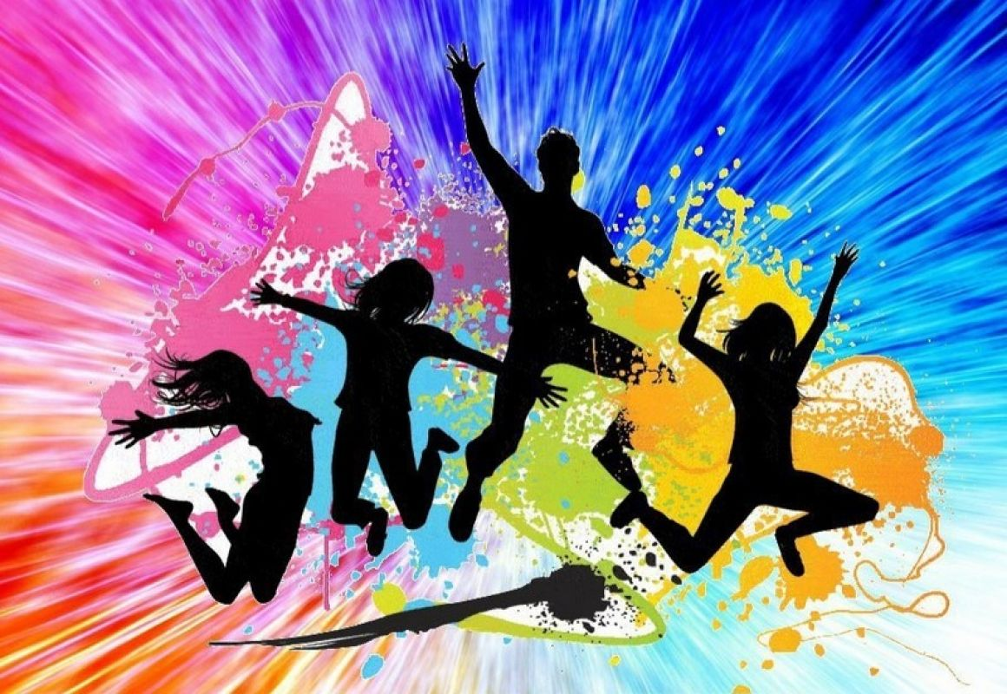
День молодёжи

Slide 13

Какая это марка машины ?
1) Chevrolet
2) Kia
3) УАЗ
4)Ford

Slide 14
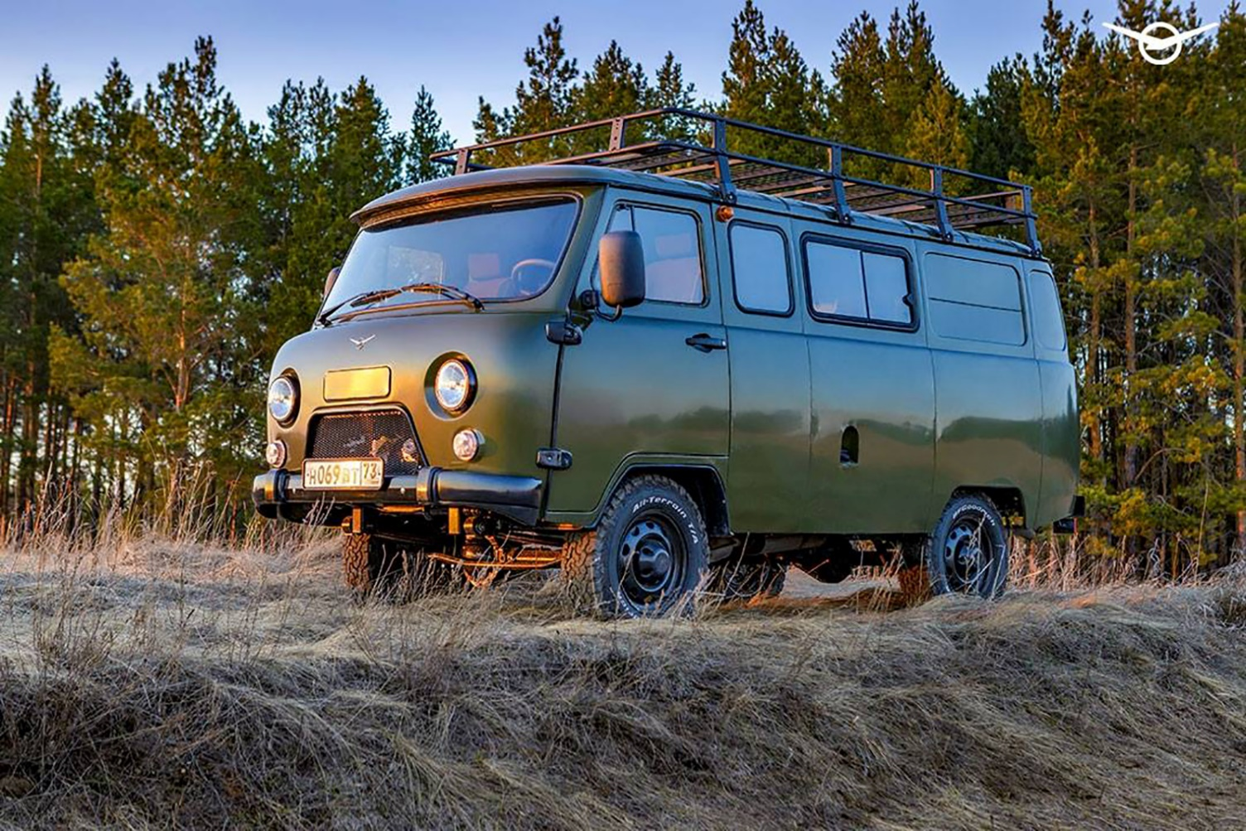
УАЗ

Slide 15
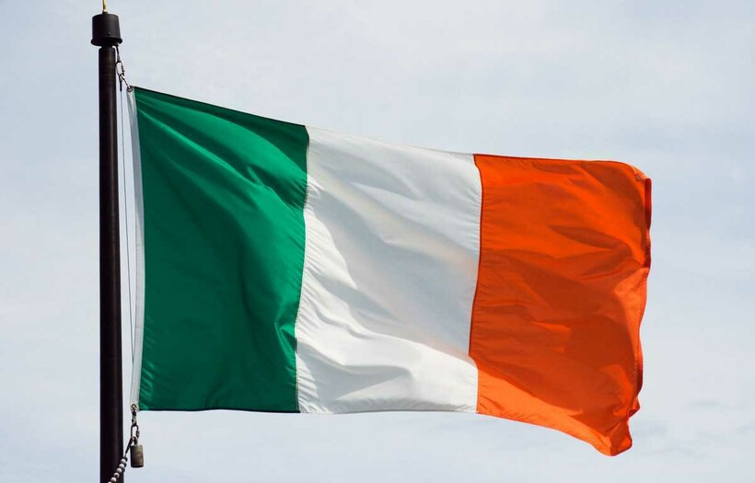
Чей это флаг ?
1)Италии
2)Ирландии
3)Бельгии
4)Мексики

Slide 16
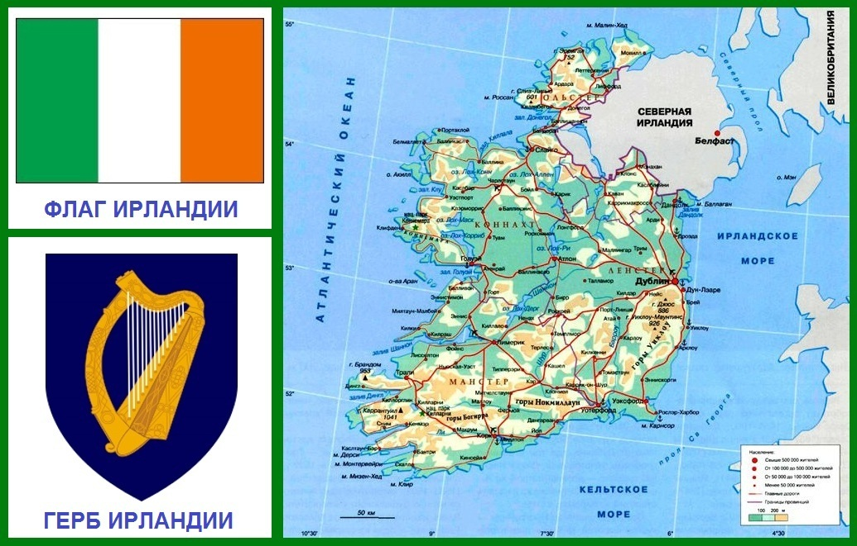
Ирландии

Slide 17
Какая формула у гидрофосфата натрия?
1) Na2HPO2
2) NaHPO4
3) такого нет
4) Na2HPO4

Slide 18
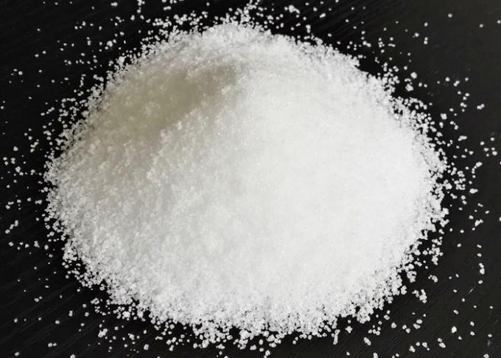
Na2HPO4

Slide 19
Какая формула у гидронитрата лития?
1) Li2HNO3
2) LiNO3OH
3) LiHNO2
4) такого нет

Slide 20
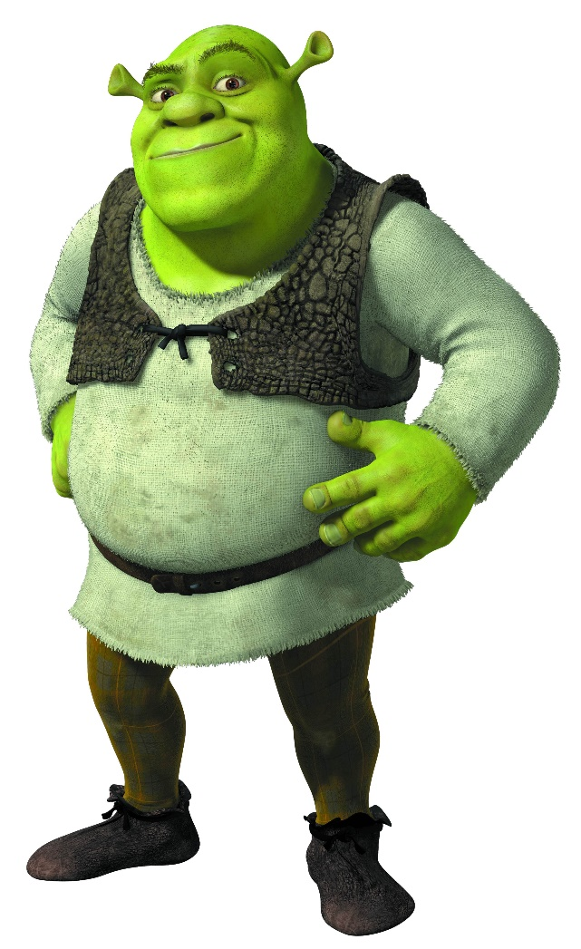
Такого нет

Slide 21
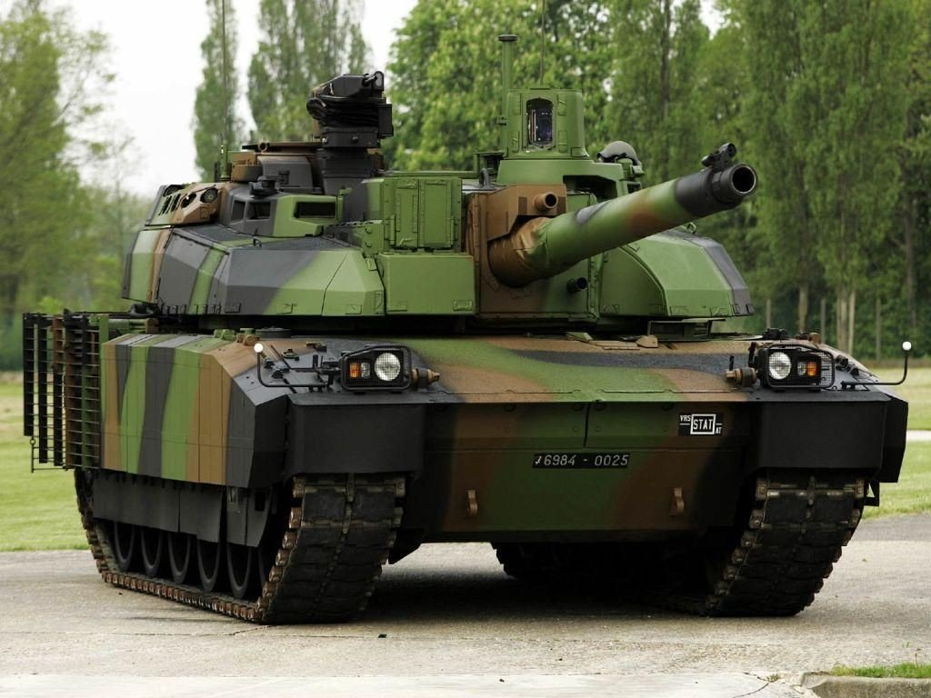
Сколько весит самый тяжёлый в мире танк?
1)10т
2)200т
3)50т
4)1000т

Slide 22
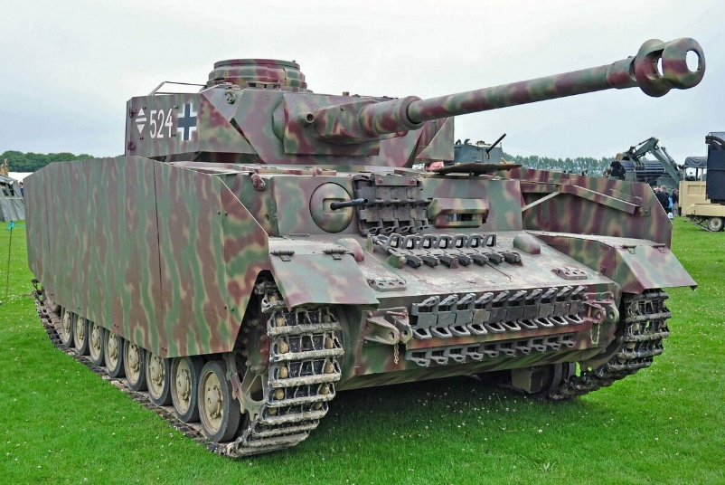
200 тонн
Panzerkampfwagen VIII «Maus» — сверхтяжёлый танк, спроектированный в Третьем рейхе в период с 1942 по 1945 годы под руководством Фердинанда Порше. Является самым крупным по массе танком из всех, когда-либо воплощённых в металле (боевая масса — 188,9 тонн). Было построено всего два экземпляра машины. В боевых действиях не участвовал. На данный момент в мире сохранился только один танк «Маус», собранный из частей обоих экземпляров, в Бронетанковом музее в Кубинке.

Slide 23
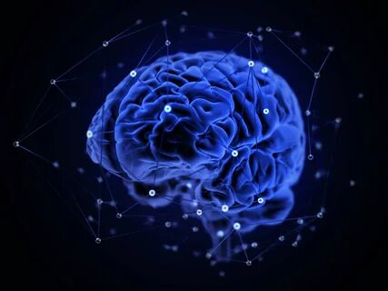
Сколько памяти в мозгу человека ?
1)20.000 ГБ
2)1.000.000 ГБ
3)16 МБ
4)8 Бит

Slide 24
1.000.000 ГБ
Американские учёные попытались сравнить человеческий мозг с жестким диском компьютера и подсчитали, что человеческая память способна содержать в себе около 1 миллиона гигабайт (или 1 петабайт) (например, поисковая система Google обрабатывает ежедневно около 24 петабайт данных).

Slide 25
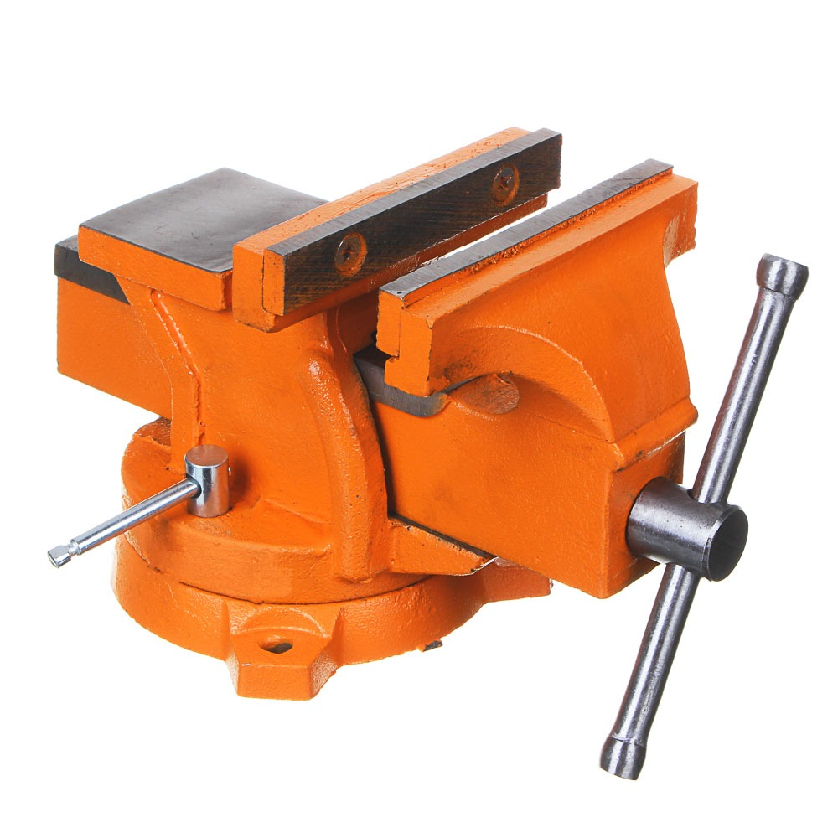
Как называется этот инструмент?
1)Плоскогубцы
2)Пресс
3)Тисы
4)Лобзик

Slide 26
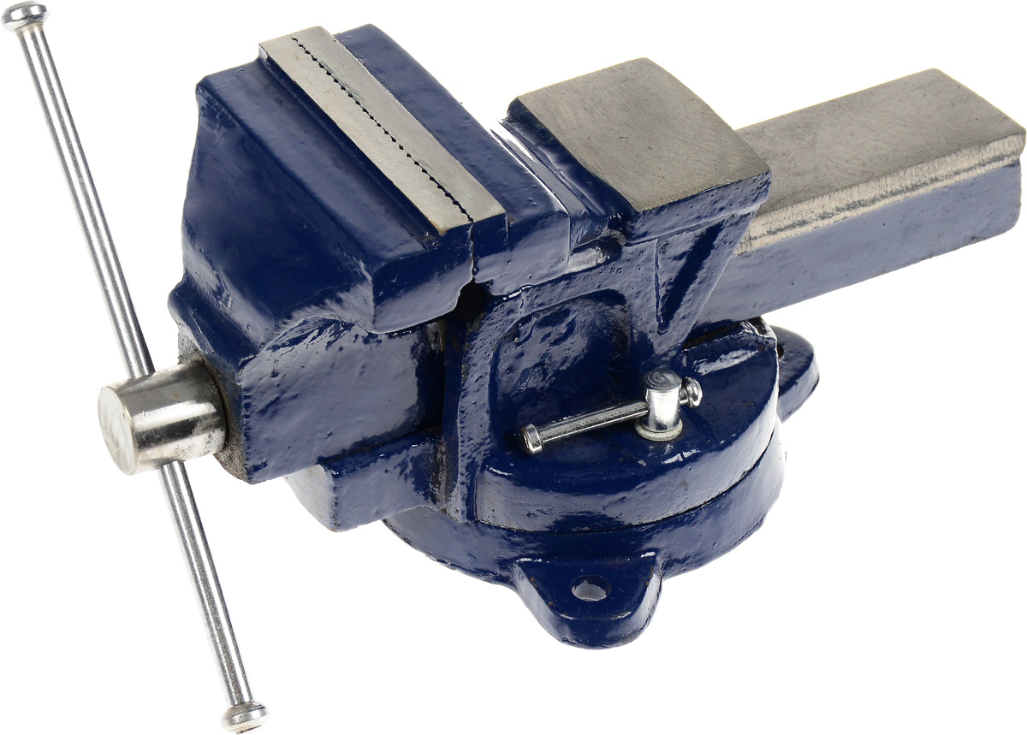
Тисы

Slide 27
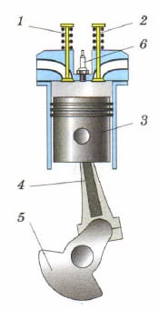
Как называется этот элемент ДВС (5) ?
1)Маховик
2)Шатун
3)Поршень
4)Коленчатый Вал

Slide 28
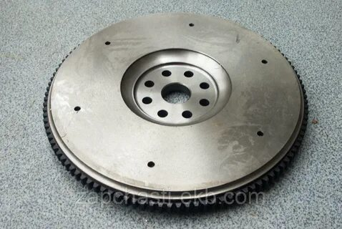
Маховик

Slide 29
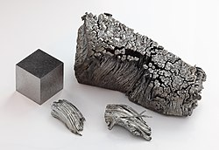
Как называется этот элемент (TM)?
1)Титан
2)Талий
3)Тулий
4)Теллур

Slide 30
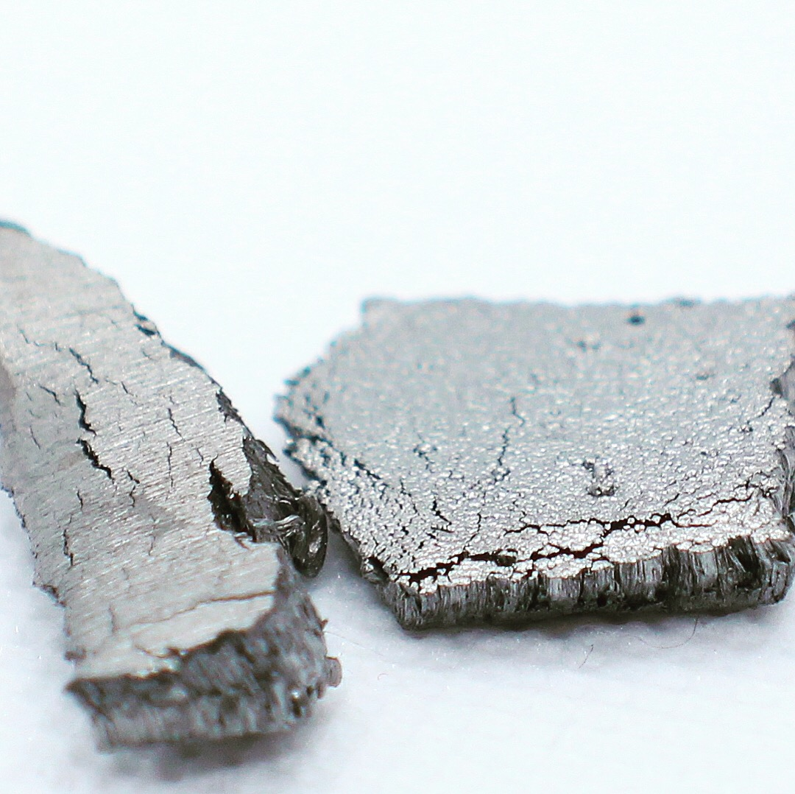
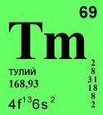
Тулий

Slide 31
Найдите лишнее в каждой букве
1)З, Б, С, Г
2)Ом, A, B, H
3)Молоток, дрель, фрезер, бензопила
4)Hg , Sn, Zn, Pb

Slide 32
Правильные ответы
1) З,Б,С,Г (С есть в русском и латинском алфавите )
2) Ом,А,В,Н (Ом, Ампер и Вольт это величины связанные с электричеством, а Ньютон нет)
3) Молоток, дрель, фрезер, бензопила (молоток не электрический инструмент)
4) Hg, Sn, Zn, Pb (ртуть единственный жидкий металл)

Slide 33
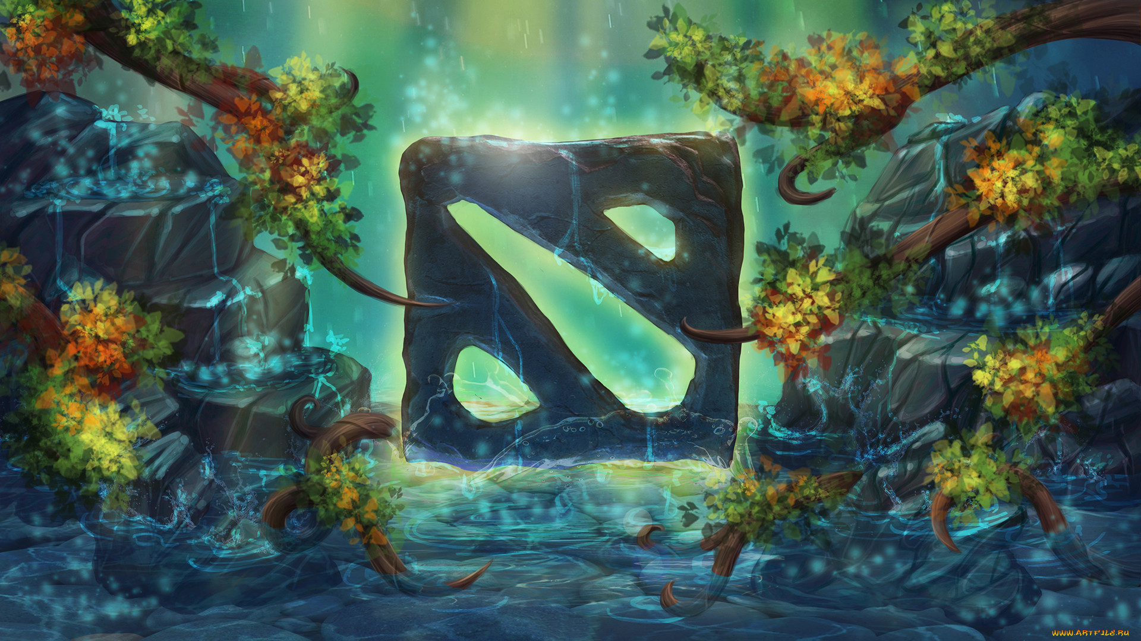
Какая самая популярная игра в классе по мнению пацанов ?

Slide 34
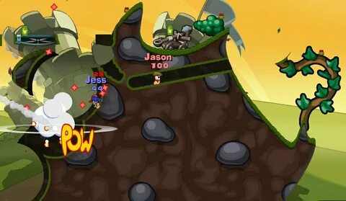
Wormix

Slide 35

Какая самая популярная игра в Steam за 2021 год ?
1) Dota 2
2) Apex Legends
3)CS:GO
4)Cyberpunk 2077

Slide 36
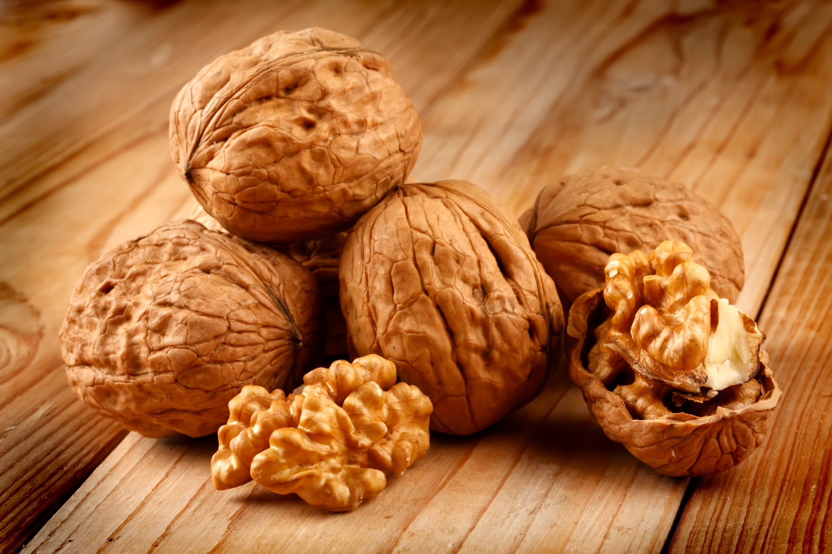
Apex Legends

Slide 37

Как расшифровывается ОКР ?

Slide 38


Slide 39
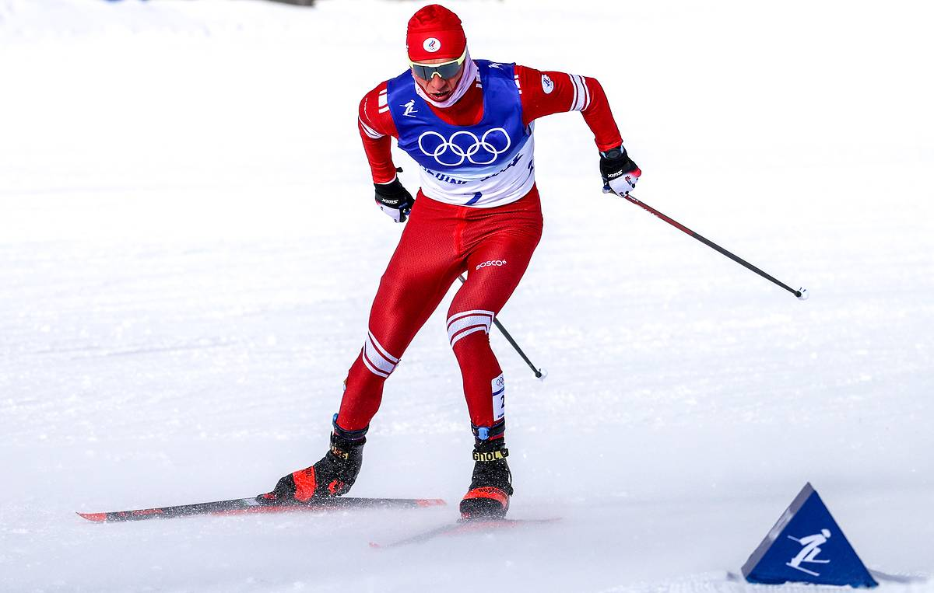
Сколько золотых медалей завоевал лыжник Александр Большунов на последней олимпиаде ?

Slide 40
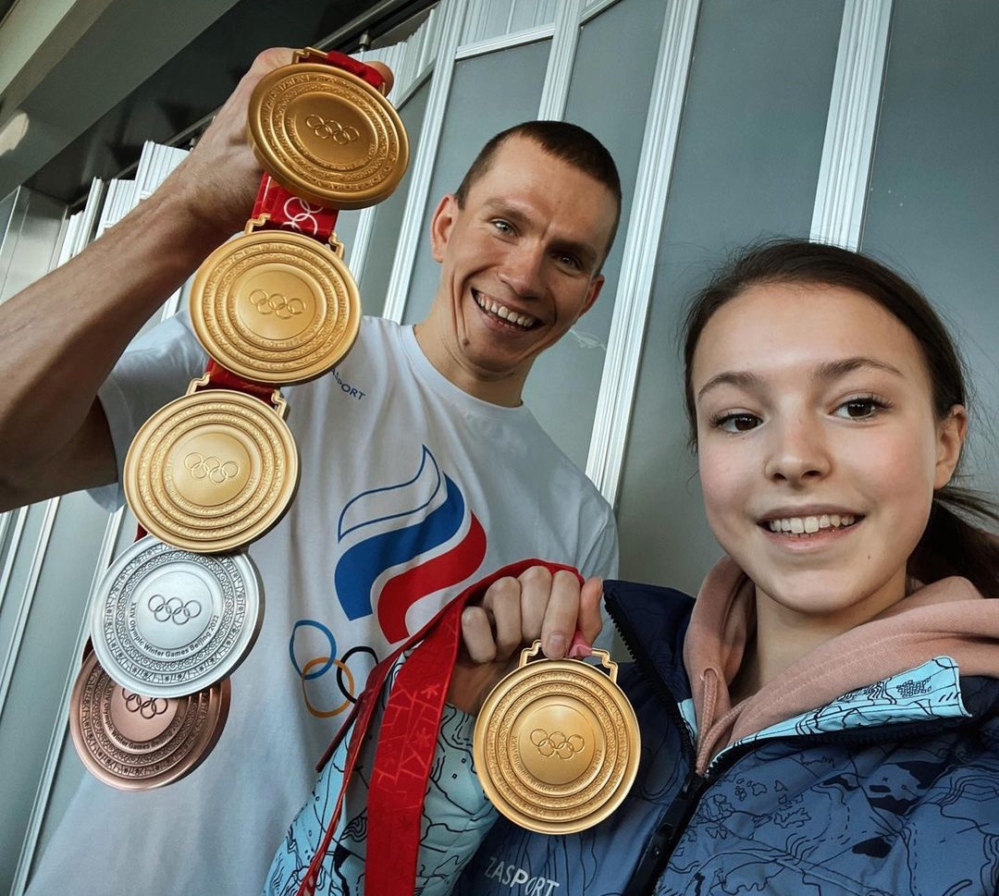
3 золотых медалей

Slide 41
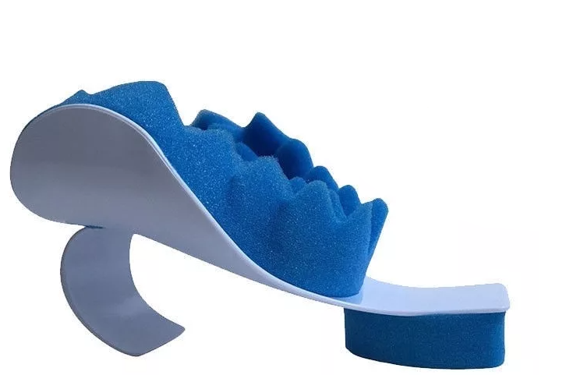
Что изображено на картинке ?
А)Стелька для ботинок 2 в 1
Б)Мочалка
В)Подушка для шеи
Г)Подушка для ног

Slide 42
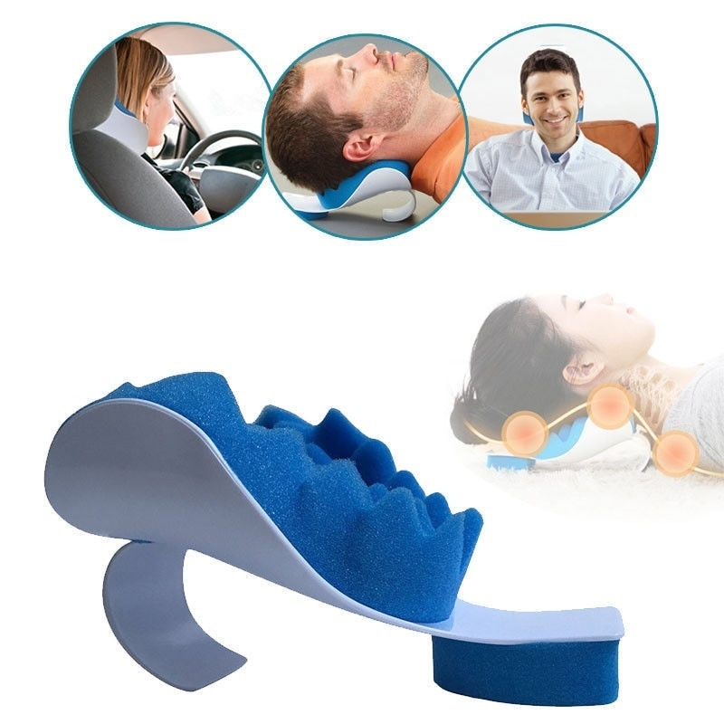
Подушка для шеи

Slide 43
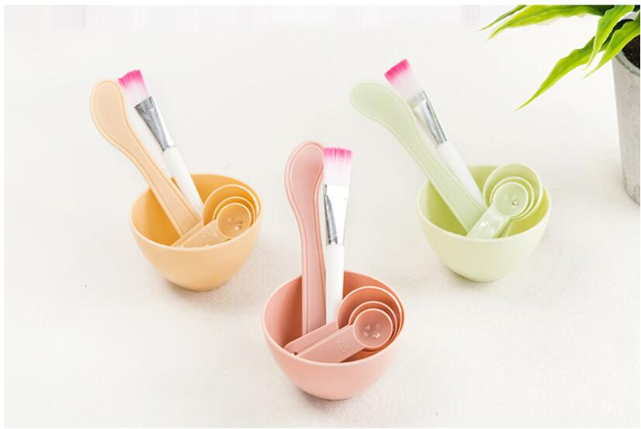
Что это за набор ?

Slide 44
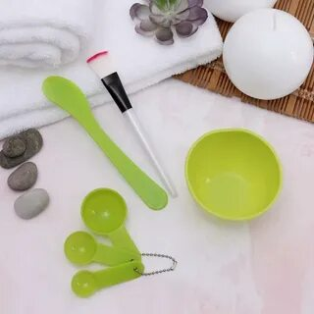
Набор инструментов для косметических масок

Slide 45
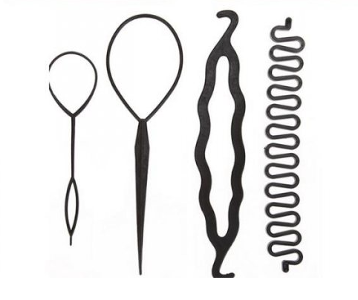
Что это за набор ?

Slide 46
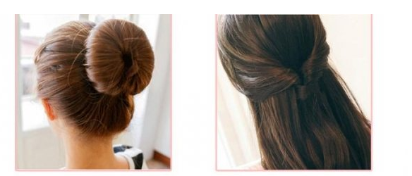
Набор для создания причёсок

Slide 47
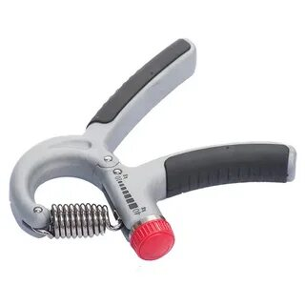
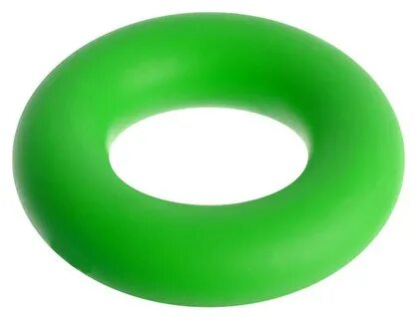
Что изображено на рисунке ?

Slide 48
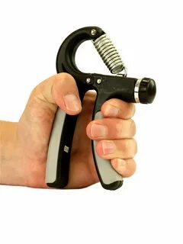
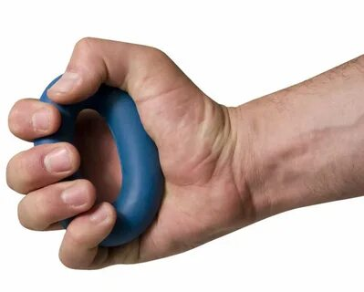
Кистевой Эспандер

Slide 49
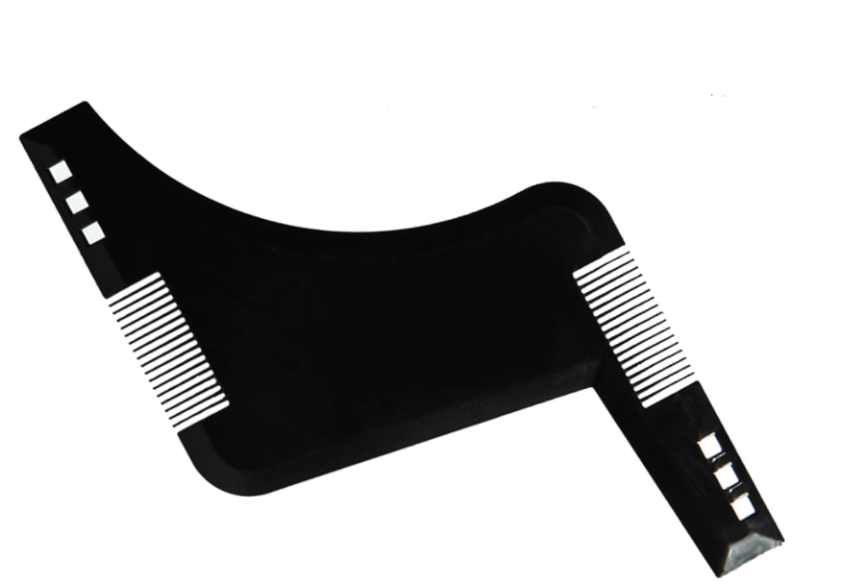
Что это ?

Slide 50
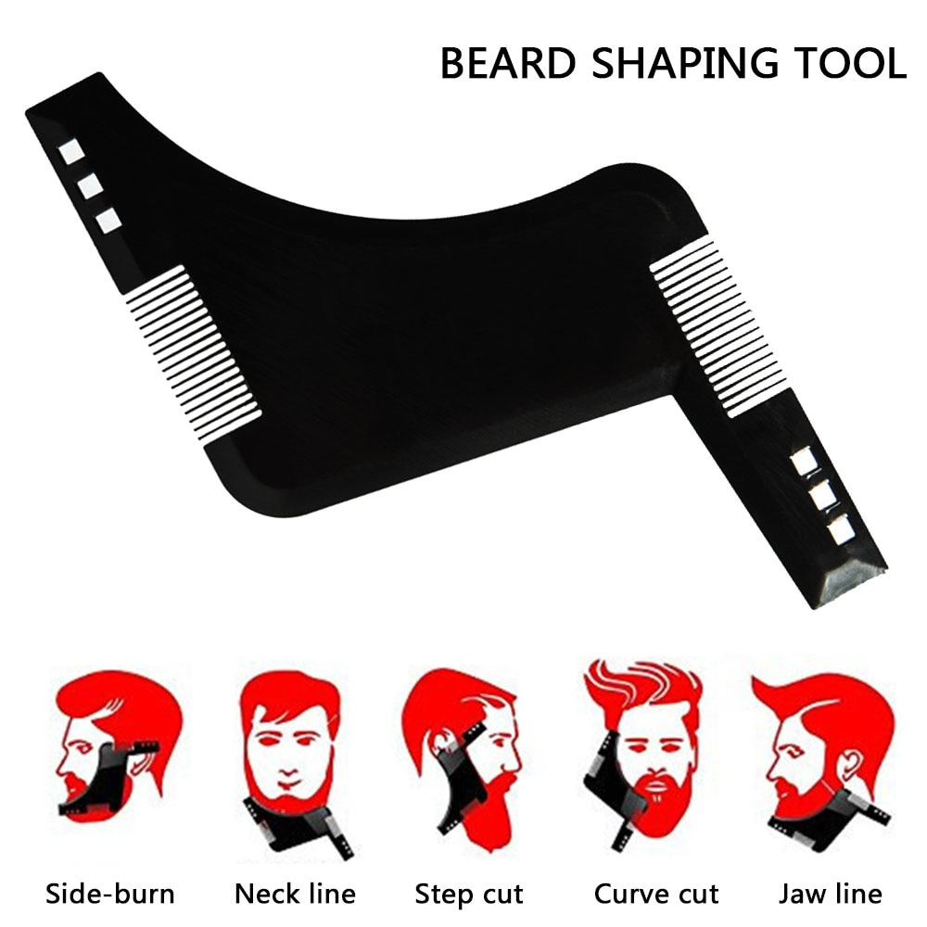

Slide 51
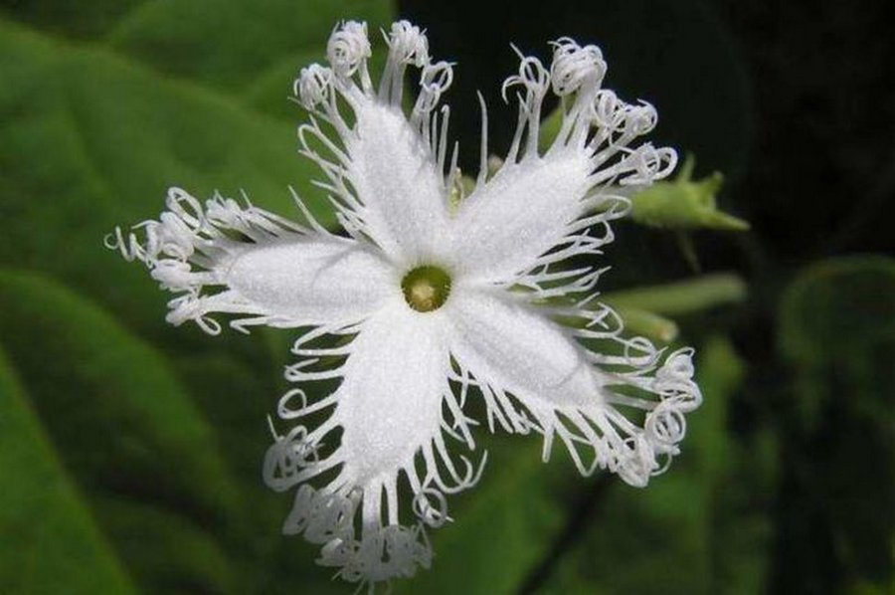
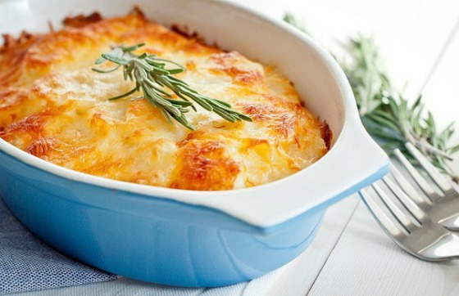
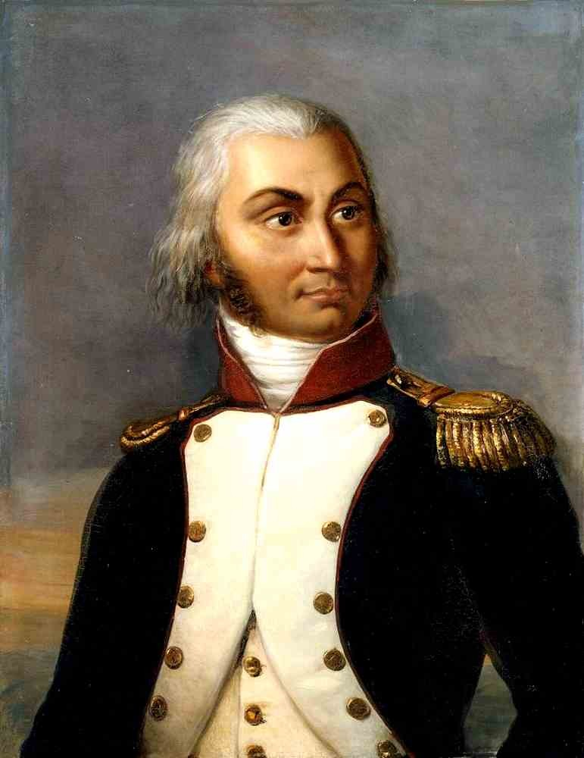
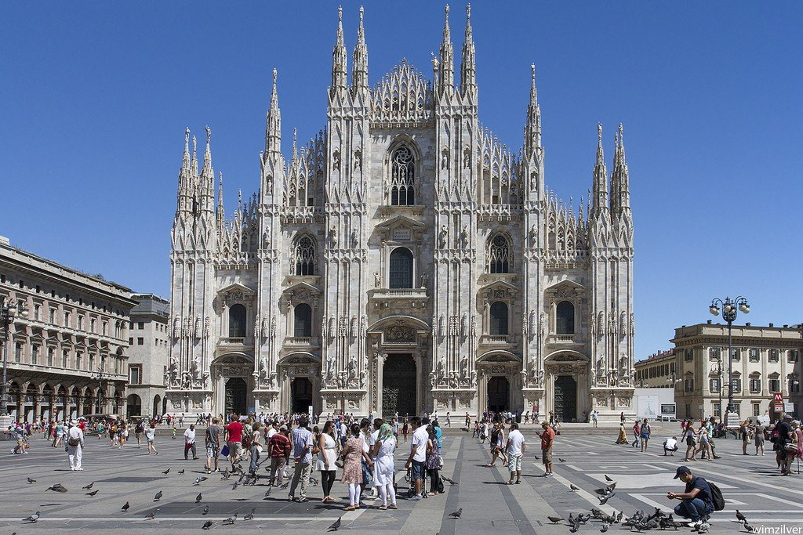
Что/Кто такое Гратен ?

Slide 52
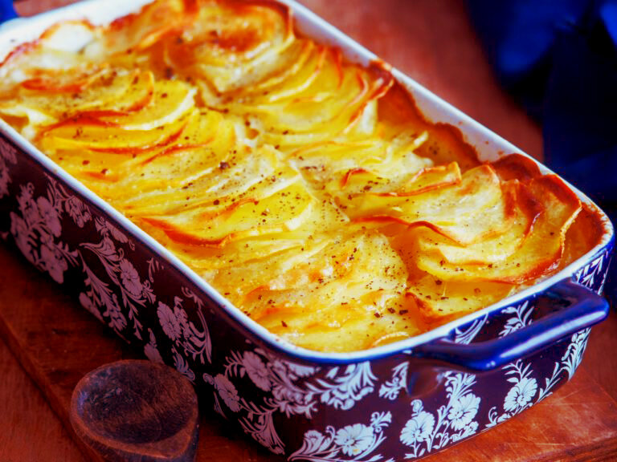
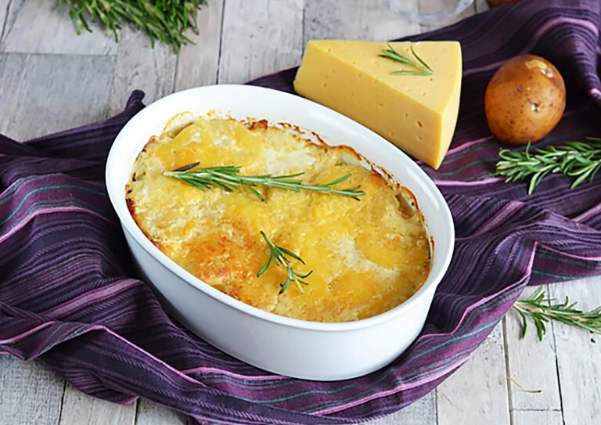
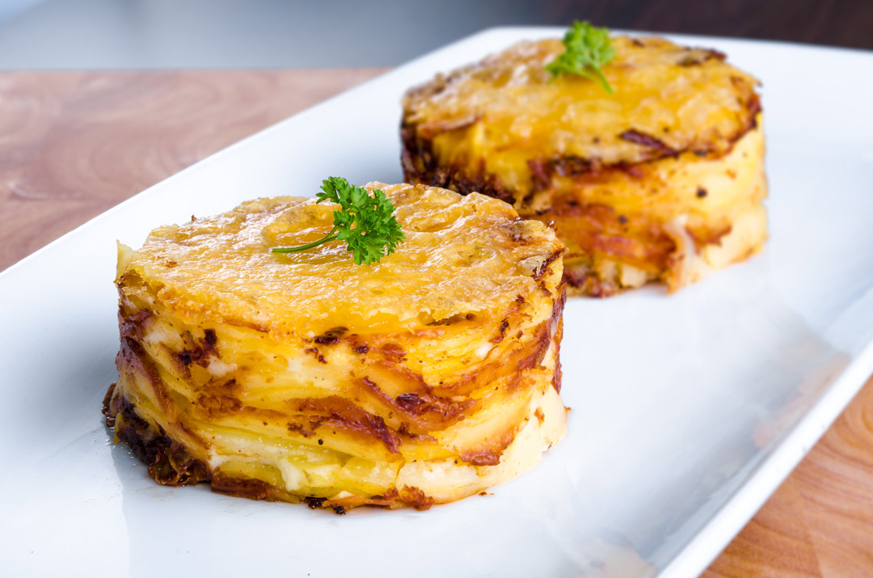
Картофельное
Блюдо

Slide 53
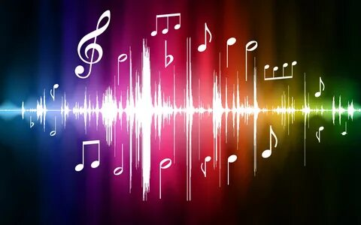

Slide 54

Название – 1 очко ; Автор – 1 очко

Slide 55

ХАБИБ – Ягодка Малинка

Slide 56
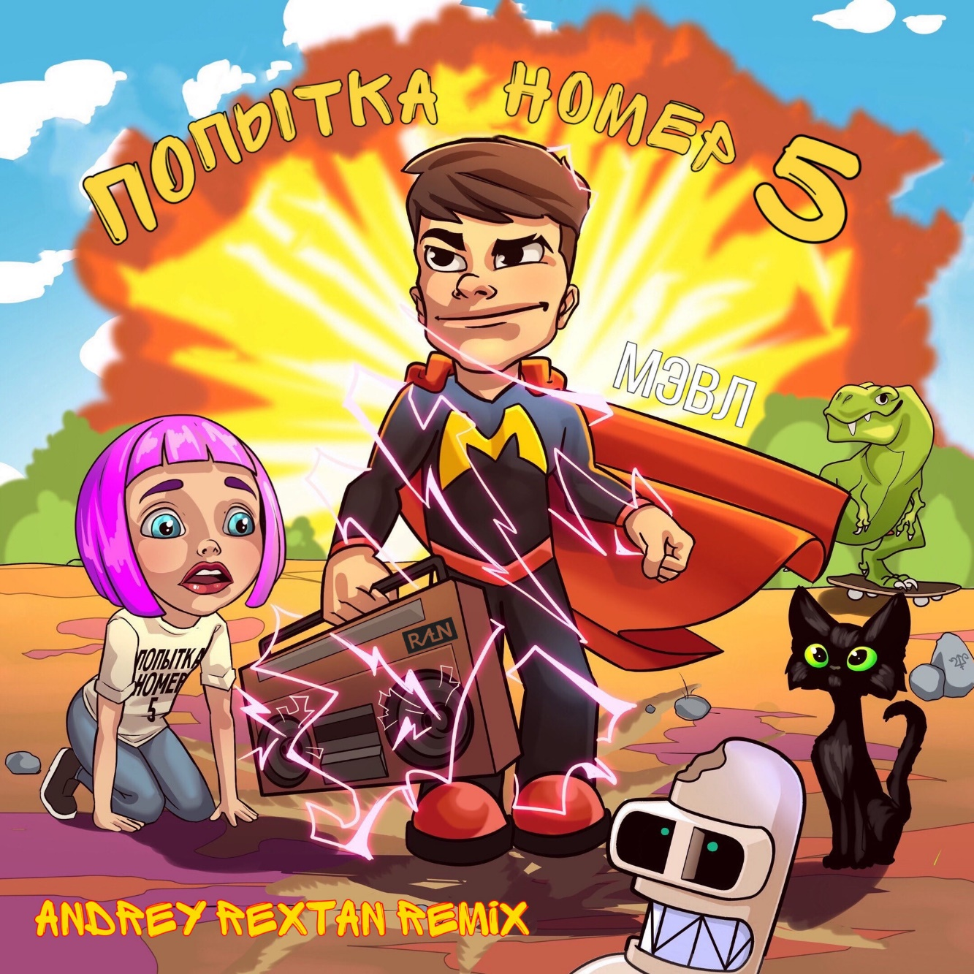
Мэвл – Попытка Номер 5

Slide 57
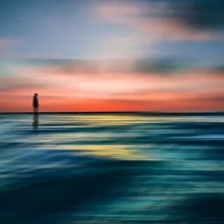
Джарахов ,Markul – Я в моменте

Slide 58

GAYAZOV$ BROTHER$ - Малиновая вода

Slide 59
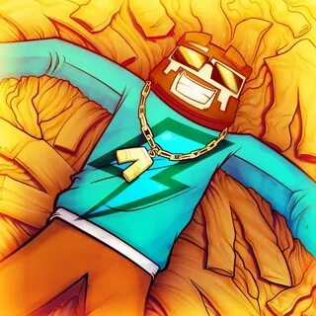
Фикс – Кожаные штаны

Slide 60
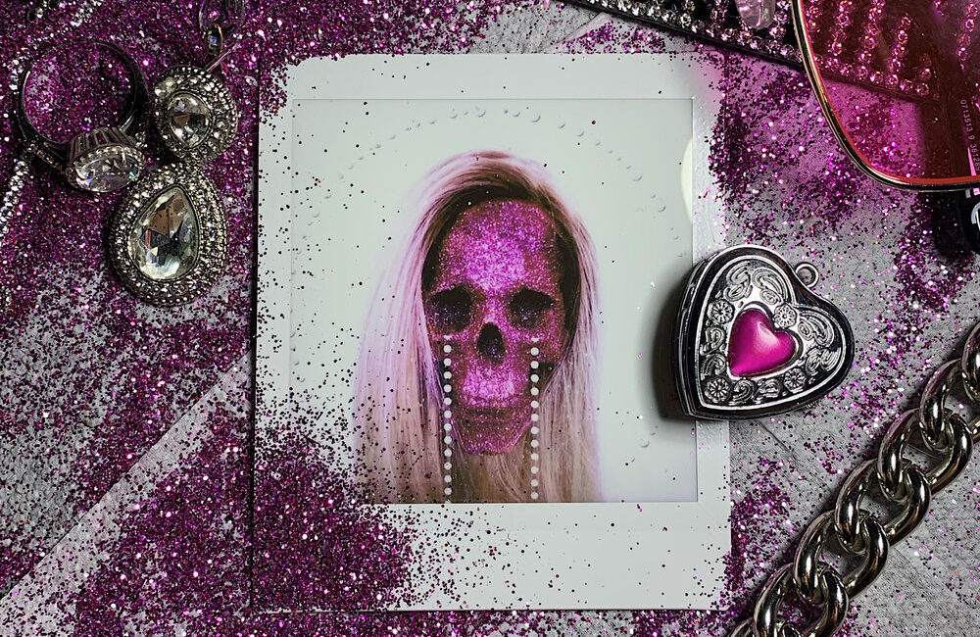
DEAD BLONDE – Мальчик на девятке

Slide 61
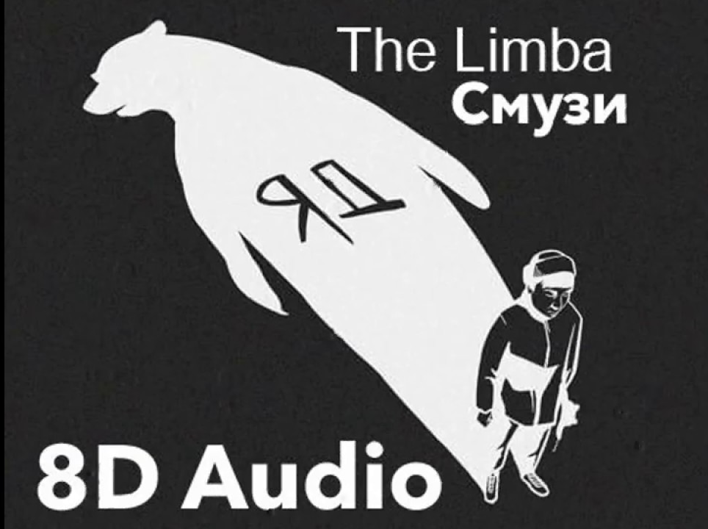
The Limba – Смузи

Slide 62
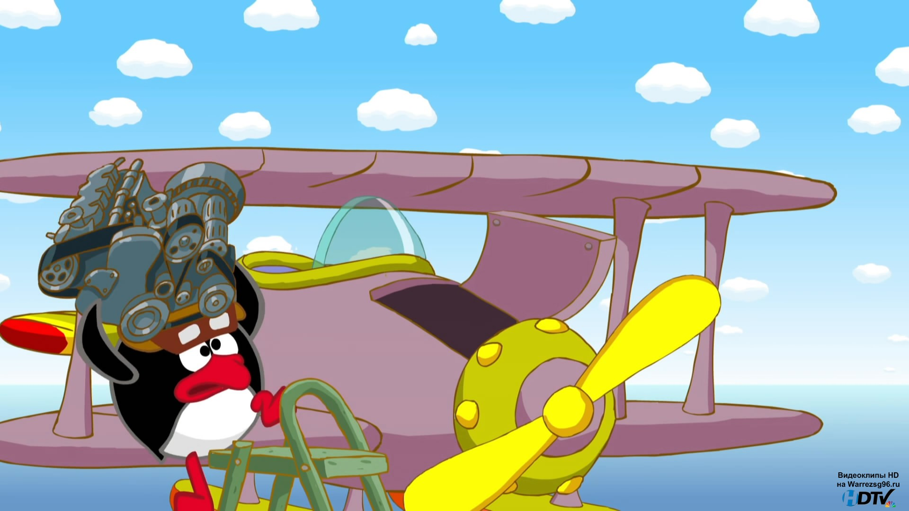
Смешарики – От Винта

Slide 63

Смешарики – Вестибулярный Аппарат

Slide 64

Люся Чеботкина – Солнце Монако

Slide 65

Название – 2 очка ; Автор – 3 очка

Slide 66

Los Del Rio - Macarena

Slide 67

Бурановские бабушки – Party for Everybody

Slide 68

Bisquit – Zoo Zoo

Slide 69

Digital Emotion – get Up Action

Slide 70

Klaus Wunderlich - Popcorn

Slide 71

Intelligency – August

Slide 72

PIZZA - Оружие

Slide 73

Название – 4 очка ; Автор – 6 очков

Slide 74

Dschinghis Khan - Rocking Son Of Dschinghis Khan

Slide 75

Scotch - Disco band

Slide 76

Г. Свиридов - Время, вперёд!

Slide 77

Supermax - Love Machine

Slide 78

Картинки

Slide 79

















Slide 80















Slide 81























Slide 82











Slide 83






Slide 84



Новосиб завод
кондеров

Slide 85

Модный приговор

Slide 86
На сцену поднимается ребенок и в течение 1 минуты дефилирует по сцене. После этого ребенок уходит за кулисы, там ему меняют некоторые детали внешнего вида, после чего девочки должны записать на листочке какие изменения произошли.

Slide 87

Коробка

Slide 88
в коробке находится предмет. необходимо узнать предмет по встряхиванию коробки, каждой команде по очереди, потом они пишут на листочке вариант и сдают

Slide 89





Клей + Горшок=?

Slide 90


